Slide 1
Conceptos básicos
Oscar Centeno Mora

Slide 2
Índice
1
Definición de Estadística
4
División de la Estadística
2
Historia de la Estadística
5
La estadística en la actualidad
3
Áreas de la Estadística
6
Conceptos básicos

Slide 3
Índice
1
Definición de Estadística

Slide 4


¿Qué es la Estadística?
La definición de Estadística se suele confundir muchas veces con lo que se entiende por “datos estadísticos”.
La palabra Estadística es utilizada en varios sentidos en el habla cotidiano.
Aún los propios estadísticos al definir su propia disciplina tienen ciertos problemas, ya que ponen de relieve unos aspectos más que otros, lo cual parece que muchas veces la definición no sea tan clara.

Slide 5
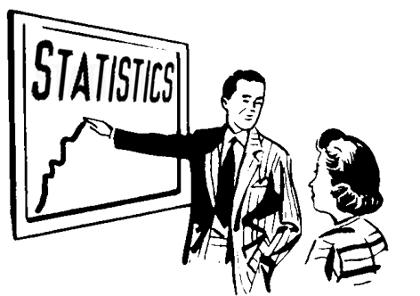

¿Qué es la Estadística?
La estadística no es simplemente un conjunto de datos estadísticos, ni está interesada solamente en recolectar información, resumirlos y presentarlos.
Por ahora brindaremos la siguiente definición de Estadística:
“Es la disciplina científica dedicada al desarrollo y aplicación de la teoría y técnicas apropiadas para la recolección, clasificación, presentación, análisis e interpretación de información cuantitativa, obtenida por muestreo, observación o experimentación” (Gómez, M.)

Slide 6
Índice
1
Definición de Estadística
2
Historia de la Estadística

Slide 7
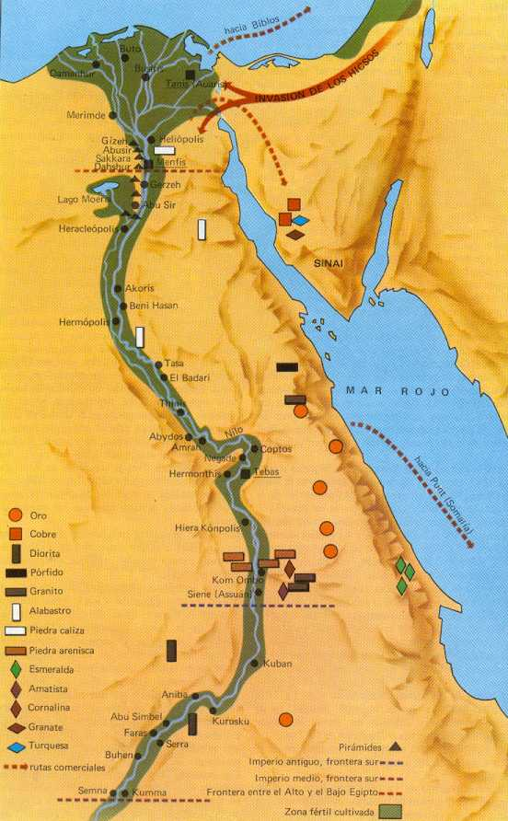

Historia de la Estadística
Inicia en el antiguo Egipto (3050 a.J.C), con recopilación de datos a la población.
En la Biblia se habla sobre la Estadística.
Los chinos efectuaron censos hace más de 30 siglos atrás, al igual que los griegos, los cuales tenían fines tributarios, sociales y militares.
Fueron los romanos quienes mejor supieron emplear los recursos y técnicas en la recopilación de estadísticas.
Los mil años siguientes de la caída del imperio romano, fueron una época oscura para la Estadística.

Slide 8


Historia de la Estadística
Los métodos y técnicas Estadísticas permanecieron en el olvido durante la Edad Media.
Las estadísticas renacen nuevamente en 1532 en Inglaterra (registros de defunciones), debido al temor de Enrique VII sobre la peste.
En toda Europa (especialmente en Francia e Inglaterra), se crearon leyes que obligaban a registrar todas las estadística demográficas.
Eruditos del siglo XVII demostraron especial interés sobre las estadísticas demográficas.

Slide 9
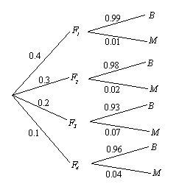
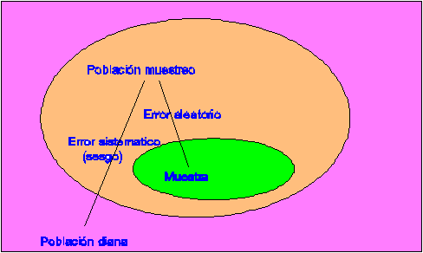
Historia de la Estadística
En el siglo XVII y principios del XVIII, los matemáticos de la época (Bernouilli, Lagrange, Laplace), desarrollan la teoría de probabilidades.
Godofredo Achenwall, extrajo del término estadística la raíz «statista» (estadista). Sobre esto se decía que los datos eran los aliado más eficaz del gobernante.
La raíz latina status, siendo situación o estado.
Fue hasta finales del siglo XX que Jaques Quetelect comenzó a aplicar la Estadística a las ciencias sociales, uniendo la teoría de probabilidades con las estadísticas descriptivas, creando la base de la Estadística Inferencial.

Slide 10
Índice
1
Definición de Estadística
2
Historia de la Estadística
3
Áreas de la Estadística

Slide 11

Áreas de la Estadística
Bio Estadística Estadístico social
Muestreo. Informática
Teoría matemática y probabilidades. Administración
Econometría
Psicometriá
Bibliometría
Demografía
Ciencias actuariales
Control de calidad
Riesgo bancario

Slide 12
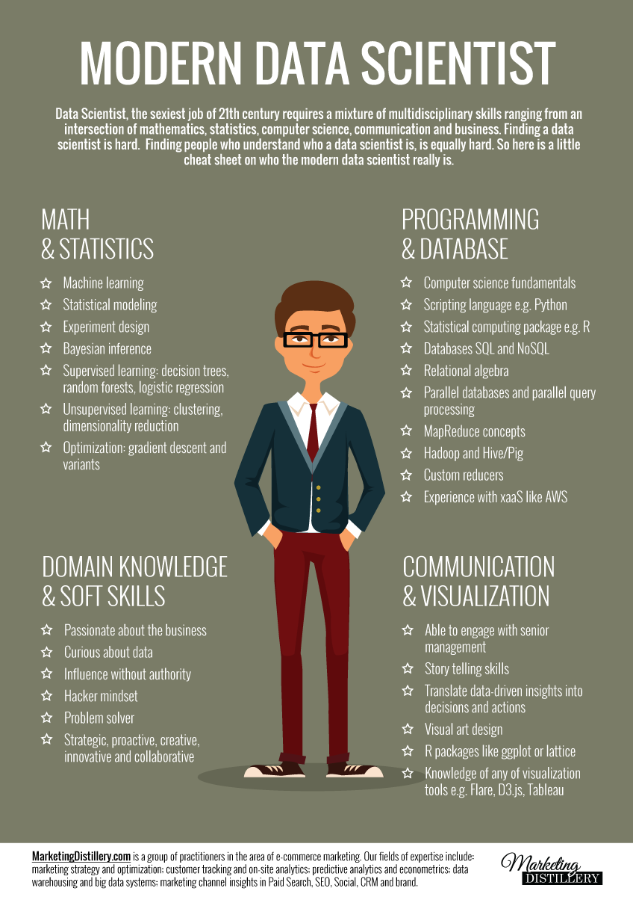

Slide 13
Índice
1
Definición de Estadística
4
División de la Estadística
2
Historia de la Estadística
3
Áreas de la Estadística

Slide 14
División de la Estadística : antes
Estadística descriptiva
Probabilidades
Estadística Inferencial

Slide 15
División de la Estadística : ahora
Estadística Inferencial
Matemática -Probabilidades
Estadística Descriptiva
Informática
Difícil determinar cual tiene un mayor peso en la labor de un estadístico.

Slide 16
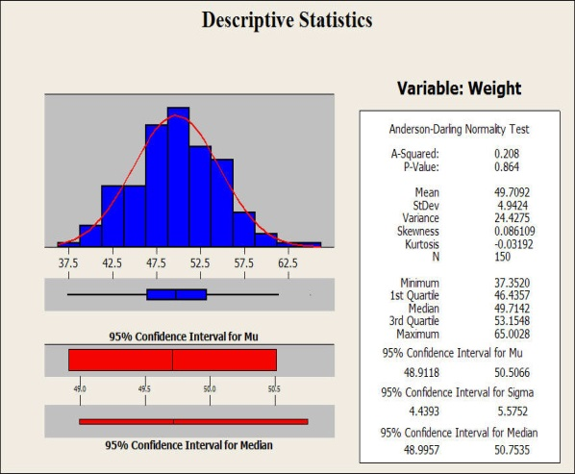
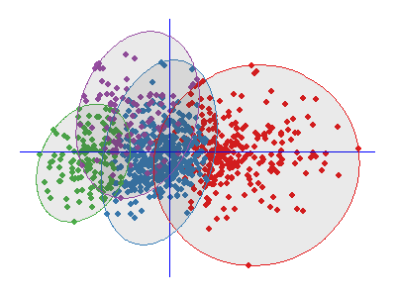
Estadística descriptiva
Se entiende como la forma de presentar los datos.
Análisis de los datos como promedio, media, desviación estándar, etc., son estadísticas descriptivas.
Los cuadros y gráficos son los más conocidos. Sin embargo, mapas y otras formas más novedosa de presentar la información son también estadísticas descriptivas .
Análisis multivariados como componentes principales, conglomerados, análisis discriminantes, son también parte de las estadísticas descriptivas.

Slide 17
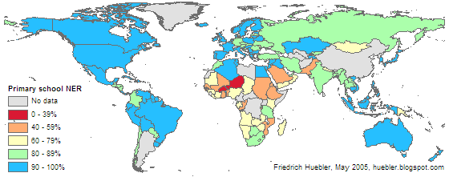

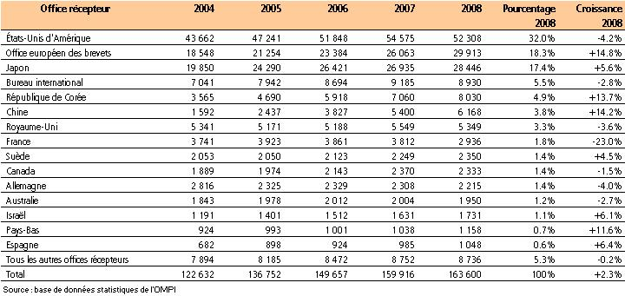
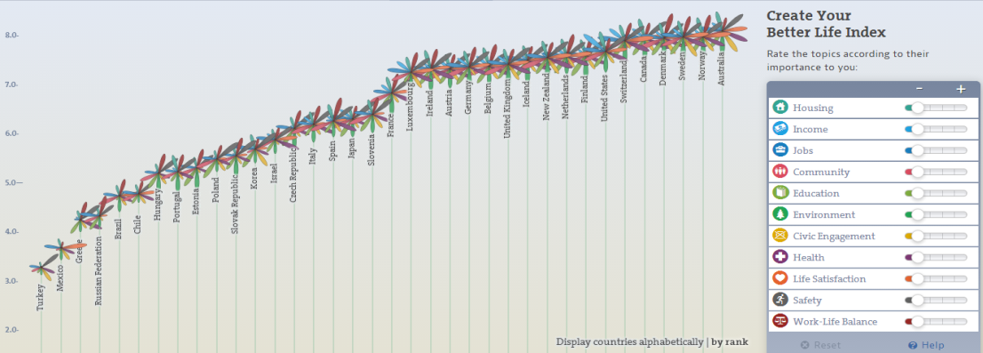

Slide 18
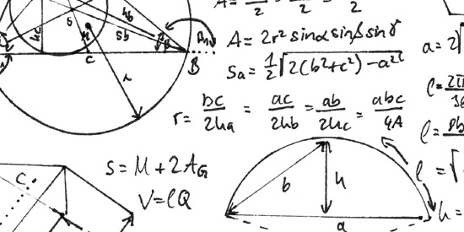
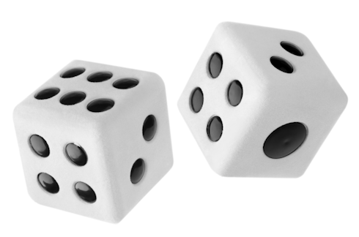
Estadística-matemática
La Estadística inferencial tiene sus fundamentos en la Estadística- matemática.
La Estadística-matemática se desarrolla tanto en las evoluciones de la teoría de las probabilidades, espacios vectoriales, cálculo de matriz, y otros desarrollos complejos de la matemática.
Nuevas técnicas de Estadísticas están relacionadas con los avances en la estadística y la informática.

Slide 19
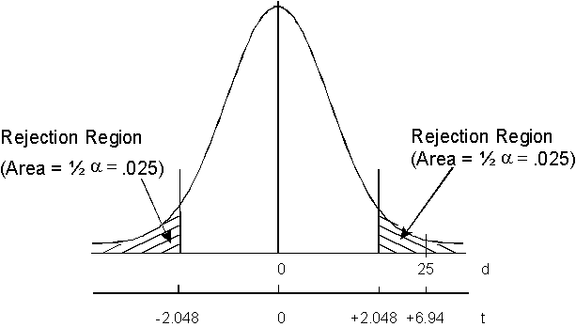
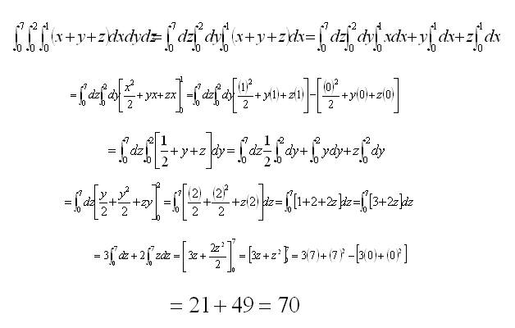
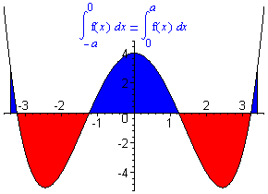
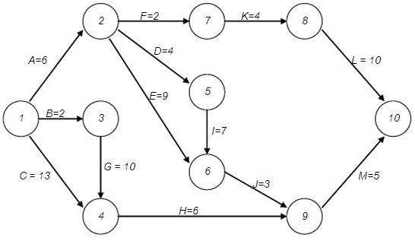
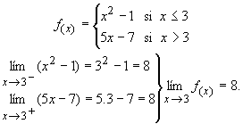

Slide 20
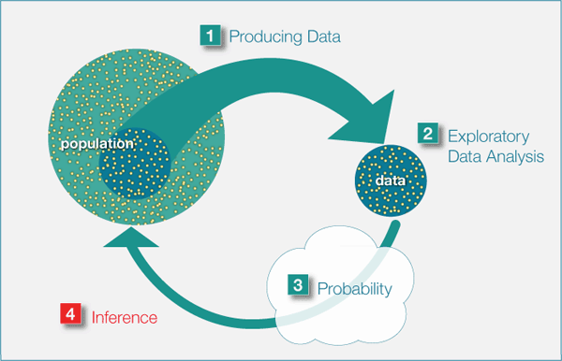
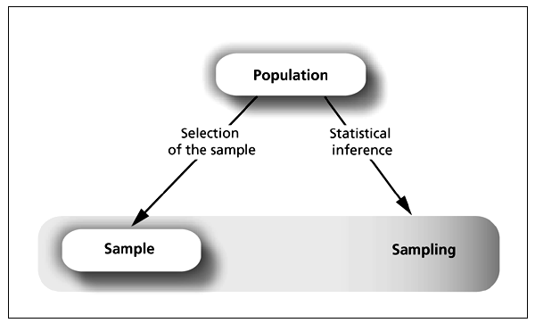
Estadística Inferencial
El objetivo es inferior a una población a partir de un conjunto de datos.
También se busca establecer relaciones causales o relaciones asimétricas entre las variables.
Dependiendo del campo, se pueden utilizar un innumerable técnicas para apoyar los resultados.
El calculo de una muestra pertenece a la Estadística inferencial.

Slide 21
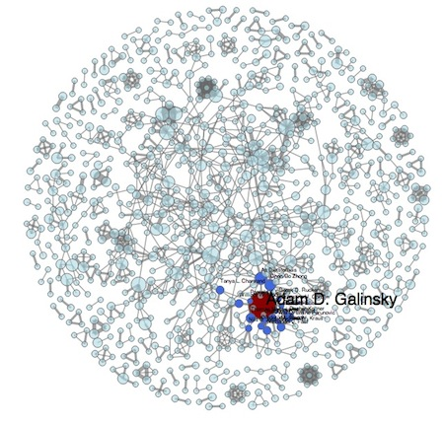
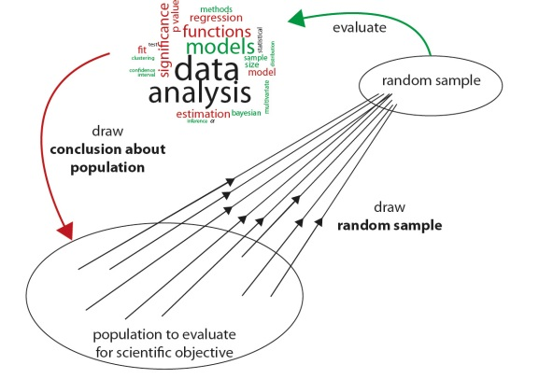
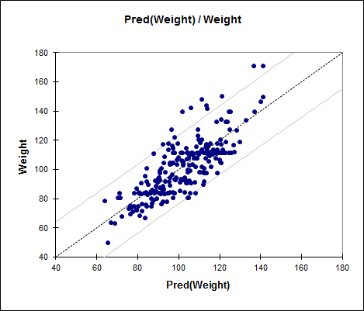
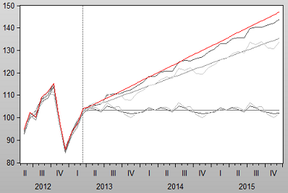

Slide 22


Informática
La materia prima de la Estadística, los datos, en la actualidad se manipulan mediante la informática.
La información se trabaja de principio a fin mediante diversas herramientas informáticas.
Lenguajes de programación (C, Visual Basic, etc.), como paquetes de manejo de datos (Oracle, Qlikview, etc.) y softwares para el análisis de la información (SAS, R, STATA, etc.), son herramientas informáticas fundamentales para un estadístico o analista de datos.
De igual forma, la mejor forma de presentar los datos requiere de adecuados conocimientos de la informática (sistemas de información, plataforma de análisis, etc.).

Slide 23

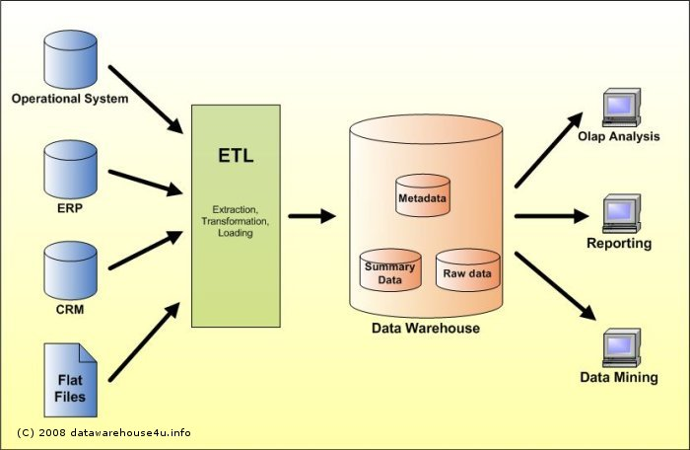



Slide 24
Índice
1
Definición de Estadística
4
División de la Estadística
2
Historia de la Estadística
5
La estadística en la actualidad
3
Áreas de la Estadística

Slide 25
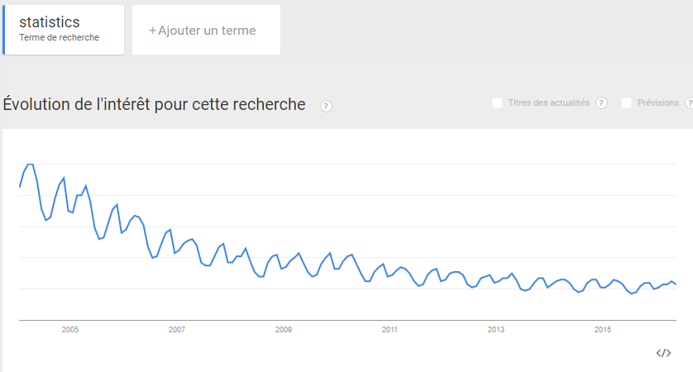
La estadística en nuestros días

Slide 26
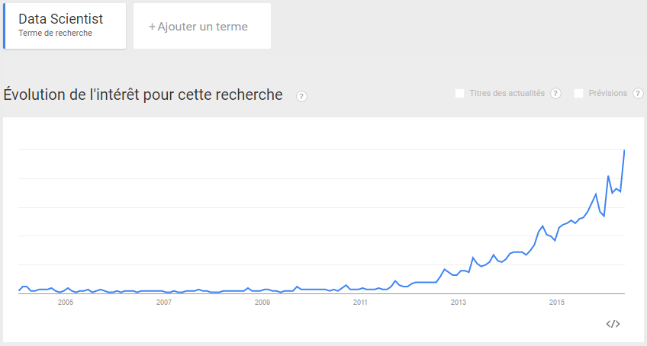
La estadística en nuestros días

Slide 27
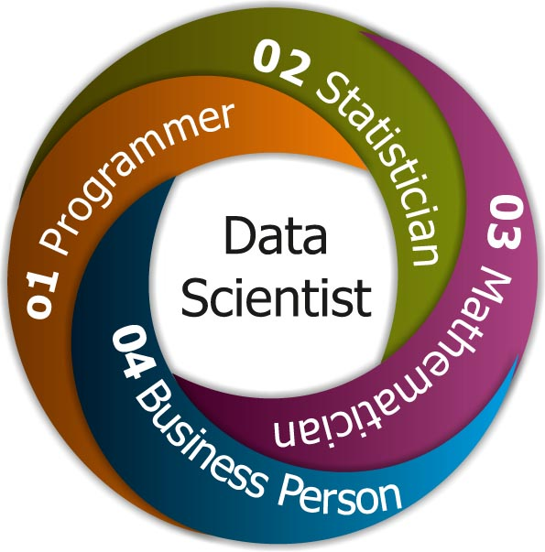

La estadística en nuestros días

Slide 28


La estadística en nuestros días: academia

Slide 29

La estadística en nuestros días: profesional

Slide 30



La estadística en nuestros días: Big data

Slide 31
Índice
1
Definición de Estadística
4
División de la Estadística
2
Historia de la Estadística
5
La estadística en la actualidad
3
Áreas de la Estadística
6
Conceptos básicos

Slide 32
Conceptos Básicos
UE, característica y observación
Escala de medición
Población finita e infinita
Datos estadísticos y análisis estadísticos
Clasificación de la naturaleza de los datos

Slide 33

Unidad Estadística (UE), característica y observación
En el análisis básico estadístico, se debe siempre conocer tres cosas:
-La unidad de estudio que se quiere estudiar (UE).
-Qué es lo que se quiere saber de la unidad de estudio (característica).
-Qué es lo que vamos a obtener de la característica de la unidad de estudio (la observación).
Ejemplo 1:
“Una oficina gubernamental desea conocer para cierta zona del país, el salario semanal promedio de los trabajadores industriales. Se llevó a cabo una encuesta telefónica para dicho fin.” Determine:
La UE:
Característica:
Observación:

Slide 34

Unidad Estadística (UE), característica y observación
Ejemplo 2:
“Un Ingeniero desea verificar la calidad de una parida de bombillos producidos el día anterior. Para hacerlo, toma una muestra de 50 bombillos y determina, para cada uno, si enciente o no”
UE:
Característica:
Observación:

Slide 35


Población finita e infinita
Todo estudio o investigación tiene como referencia un conjunto de unidades de estudio o elementos (personas, animales, empresas, bombillos, etc.). El estudio pretende conocer las características y generalizar los elementos de una la Población.
Una forma de definir la Población es: “el total o agregado de todas las unidades de estudio”.
Ejemplo: todas las personas de un país, todos los peces de un estanque, todos los pacientes de un hospital.

Slide 36

Población finita e infinita
A su vez, se pueden definir el término de Población como:
Población finita: posee un número limitado de elementos, especificada en el tiempo, y los elementos son contables.
Población infinita: hay un número ilimitado de elementos, no está especificada en el tiempo, y los no pueden ser contabilizados.
Ejemplo de PF: población a una cierta fecha, alumnos de
un curso, animales de cierto parque. Todo lo
anterior definido en tiempo, espacio.
Ejemplo de PI: población actual y futura que no es
limitada en el tiempo, poblaciones que
realmente no se pudieron contabilizar.

Slide 37


Datos Estadística y Análisis Estadísticos
Datos estadísticos: son representativo crudas de los datos. Los cuadros, los gráficos, y datos sin un fin de aplicación de una técnica inferencial de por medio, son considerados como datos estadísticos.
Análisis estadísticos: son todas las técnicas estadísticas que utilizan la matemática (probabilidades) y teoría estadística, para ser aplicada en la solución de un problema (en su mayoría inferencial).

Slide 38


Clasificación de la naturaleza de los datos
En Estadística, normalmente la información o datos son de dos tipos:
Datos cualitativos: es toda la información que no se expresa necesariamente por números, y por lo tanto se suele denominar como características. Son muy comunes en estudios cualitativos (psicología, mercadeo, estudios de opinión, etc.).
Datos Cuantitativos: involucra necesariamente datos numéricos. Muchos ejemplos se hayan en campos como la economía, demografía, y por supuesto en el área de la salud.

Slide 39


Escala de medición: nominal
La información o los datos (cualitativos como cuantitativos) se encuentran siempre en una de las siguientes 4 escalas de medición:
Nominal: cuando se tiene una característica para la cual se pueden definir categorías diferentes, pero no es posible ordenar esas categorías, ni decir de qué manera una es superior a la otra. En este caso se tendría una escala nominal.
Ejemplos: sexo, estado civil, país de nacimiento, color del pelo, etc.

Slide 40


Escala de medición: ordinal
Ordinal: en un sistema de medición nominal, no es posible decir si dos características son iguales o diferentes. En los datos cualitativos hay situaciones en donde no se tiene una unidad de medida numérica, pero estamos en capacidad de determinar si los objetos tienen más o menos de la característica de interés, y por lo tanto es posible ordenarlos. Cuando tenemos datos cualitativos pero se pueden de cierta forma ordena, estamos en presencia de una escala de medición ordinal.
Ejemplos: grado académico, intensidad del dolor, posición militar, etc.

Slide 41


Escala de medición: intervalo
Intervalo: a partir de esta escala ya se tienen informaciones numéricas. La diferencia entre la escala de medición por intervalos y la de razón, es que en la de intervalos el “cero” (0) es fijado arbitrariamente, por lo que no se indica ausencia de lo que se mide. De igual forma, información proveniente de hechos subjetivos o valoraciones se pueden clasificar como escalas por intervalo.
Ejemplos: la temperatura, el tiempo, la medición del IQ, las escalas Likert, etc.

Slide 42
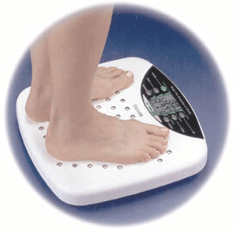

Escala de medición
Razón: al igual que en la escala de intervalo, las observaciones derivadas de esta contienen observaciones numéricas. Sin embargo en este caso el “cero” (0) si es verdadero y absoluto, e indica ausencia de la característica de interés. Así, por ejemplo, si tenemos una observación de cero, entonces es que no hay nada.
Ejemplo: peso, volumen, cantidad de glóbulos rojos, dinero, altura, etc.

Slide 43


Escala de medición
En estadística solemos llamar a las dos primeras escalas de medición como datos categóricos o cualitativos, mientras que las últimas escalas se denominan como mediciones métrica o datos cuantitativos.
¿Para qué sirven los niveles de medición en estadística?
Esto ayuda a saber que tipo de pruebas o análisis estadístico se debe llevar a cabo.

Slide 44
Escala de medición
Razón
Intervalo
Ganancia de información
Ordinal
Nominal

Slide 45


Slide 46


